Slide 1
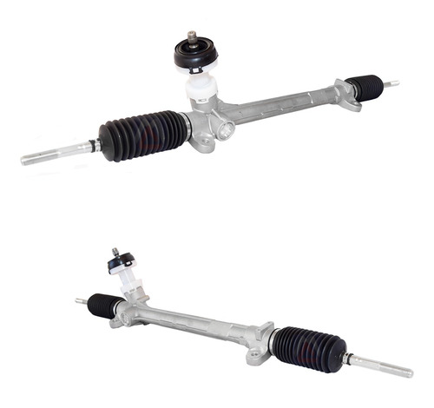
Caixa de direção elétrica
Ponto de pega

